Slide 1
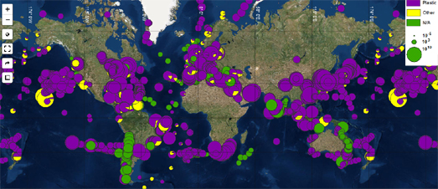

#01, Home - 03
디자인
Save the fish
Home About Us Our Campaign Blog Contact Donation Privacy Policy
클릭하면 링크 주소로 이동
강과 바다에 버려진 플라스틱 해양 쓰레기 지도
Tuesday, April 16, 2019
Plastic Polluted River & Oceans
Posted by Keir Clarke
Maps Mania
이미지 링크 주소:
https://3.bp.blogspot.com/-jBXs-nJjd6A/XLXU2HMm_bI/AAAAAAAA4-o/PAiDCYdHlYkfDLUvV9WQ9J-MwsW2CnVQwCLcBGAs/s523/Untitled-2.jpg

